Slide 1



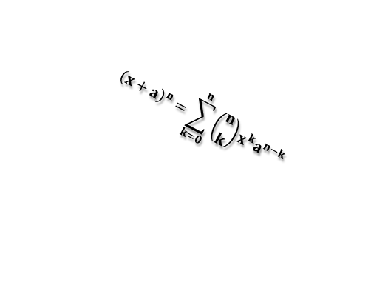
九年级10（语数英）班01·16作业登记
数学:1.9上期末复习（代数复习1、2）完成
2.今天发的期末套卷完成
3.
语文: 1. 改作文，并在作文纸反面写一篇 情感类作文
2.胶州卷剩余题目完成
~————————————————~
注*：红色字体为物化班作业，黑色字体为语数英班作业，淡绿色字体为统一作业
英语:1.U14 单词背过默写错一改三
3.下发的U13卷子做（II，IV，V，VI）
4.下发的U14卷子做（I,II，六选五，IV，V）
化学 :1.复习
2.昨天卷子写完
物理1.即墨 卷完成
2.《中考备战》P177之前的全部完成
$${\left(x+a\right)}^{n}=\sum_{k=0}^{n}{\left({n \atop k}\right)x^{k}a^{n−k}}$$
政治： Error
Neko.Q
历史：Error
www.darntech.net × 63.beimokj.com

